Slide 1
Etnogenéza
Slovanov
© Ústav pre výskum kultúrneho dedičstva Konštantína a Metoda FF UKF v Nitre 2013

Slide 2
Teórie o etnogenéze Slovanov
Autochtónna
Biologická kontinuita
Migračná teória
Penetračná
Kolonizačná

Slide 3
Písomné pramene o Slovanoch
Venedi, Veneti, Anti, Sklavíni
Publius Cornelius Tacitus (asi 55 – 120 n. l.) – Germania
Gaius Plinius starší (asi 23 – 79 n. l.) – Naturalis historiae (Prírodoveda)
Klaudios Ptolemaios (100 – 170) – Geographica (Zemepis)
Jordanesa (6. storočie) – De origine actibusque Getarum (O pôvode a dejinách Gótov)
Prokopios z Caesarei (6. storočie) – De bello Gotico (O vojne gótskej)
Maurikios (inak aj Pseudo-Maurikios) (6. storočie) – Strategikon (Taktika)
náhrobok Martina z Tours

Slide 4
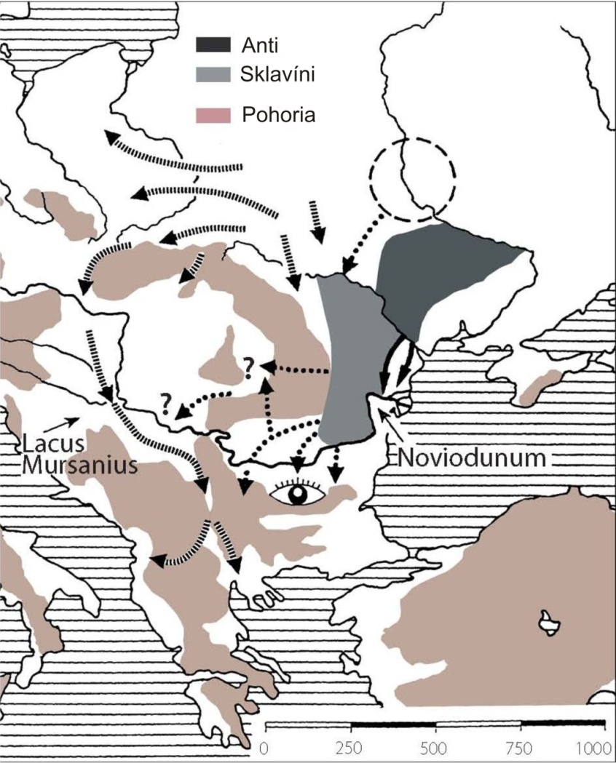
Sťahovanie Slovanov v prvej polovici 6. storočia na základe údajov v Jordanovom diele
Zdroj: SCHRAMM, Gottfried. Venedi, Antes, Sclaveni, Sclavi. Frühe Sammelbezeichnungen für slawische Stämme und ihr geschichtlicher Hintergrund. In: Jahrbuch Geschichte Osteuropa, N. F. 43, 1995, s. 161-200.

Slide 5
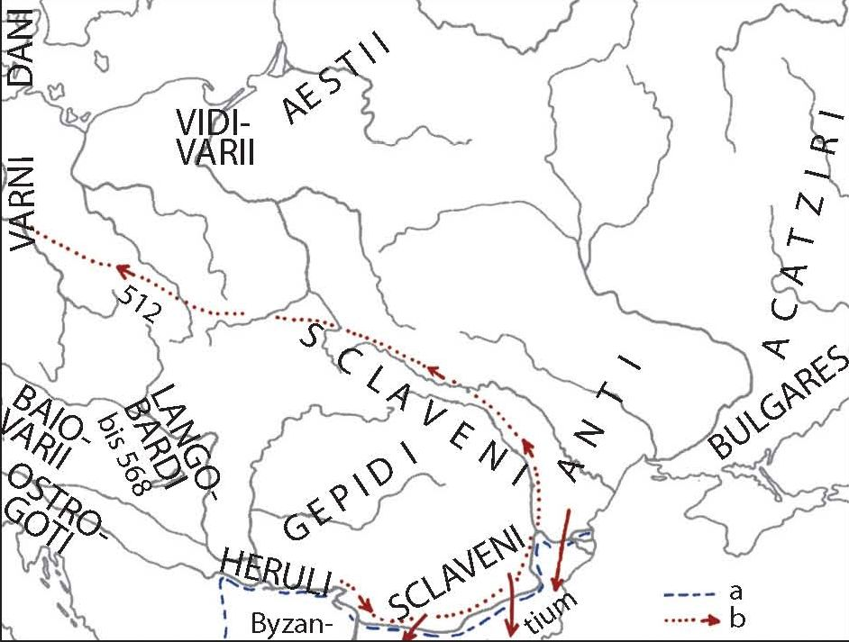
Etniká v strednej a východnej Európe v prvej polovici 6. storočia na základe písomných prameňov
Zdroj: PARCZEWSKI, Michał. Najstarsza faza kultury wczesnosłowiańskiej w Pollsce. Kraków, 1988, obr. 29.

Slide 6
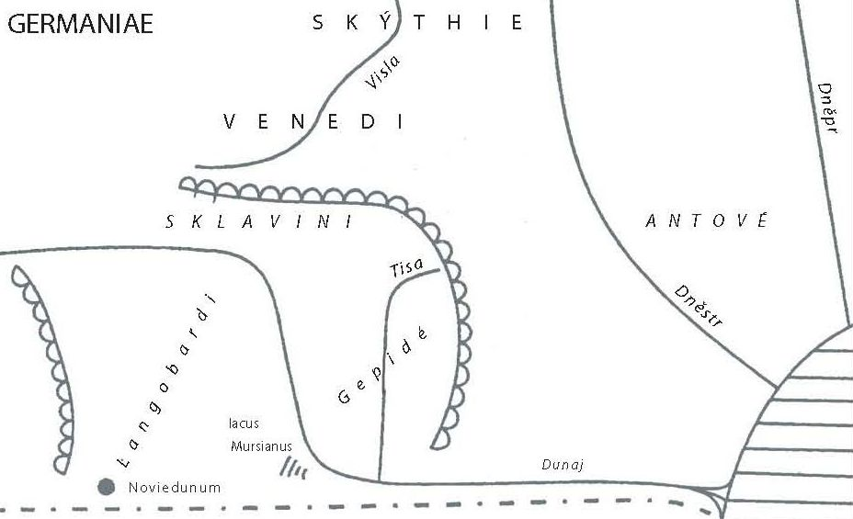
Sídla Slovanov v oblasti Podunajska podľa Jordana
Zdroj: TŘESTÍK, Dušan. Příchod prvních Slovanů do Českých zemí v letech 510 –535. In: Český časopis historický, 1996, roč. 94, č. 2, s. 257.

Slide 7
Archeologické slovanské kultúry
koločinska kultúra
typ Korčak alebo kultúra s keramikou pražsko-korčakovského typu
peňkovská kultúra

Slide 8
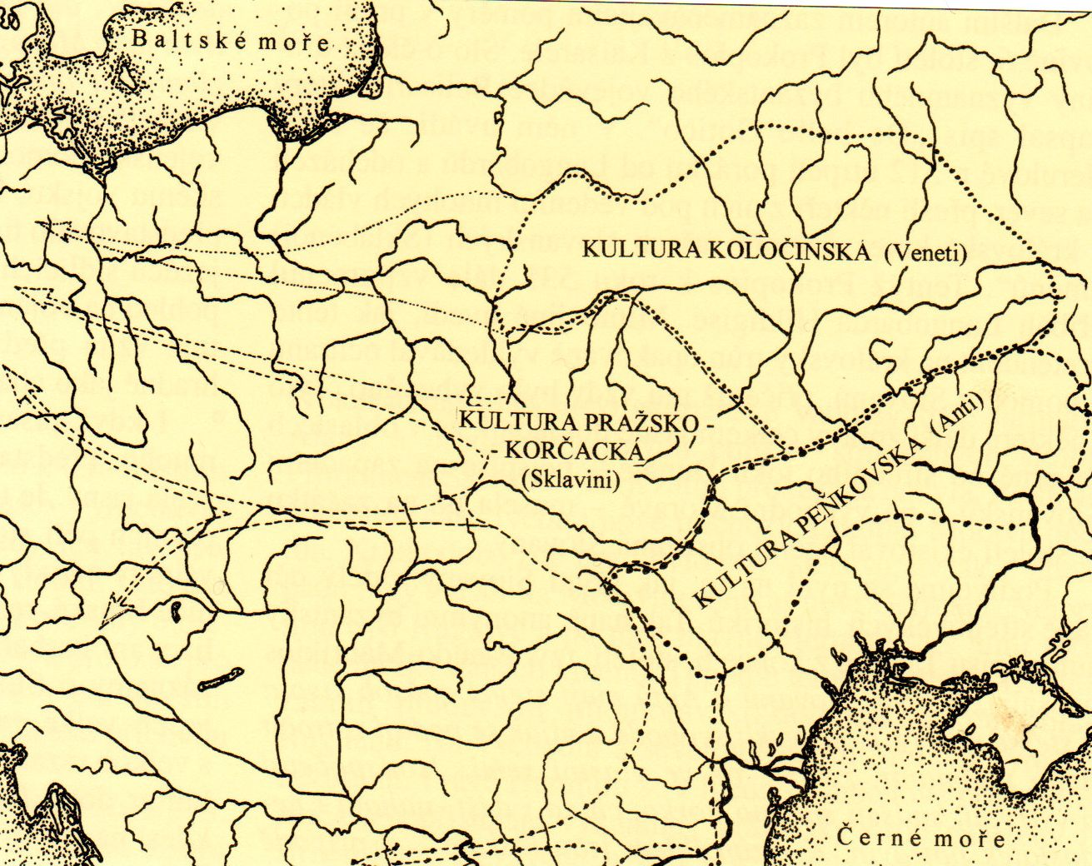
Rozšírenie slovanských kultúr
Zdroj: GALUŠKA, Luděk. Slované doteky předků. O životě na Moravě 6. – 10. století. Brno 2004, s. 9.

Slide 9
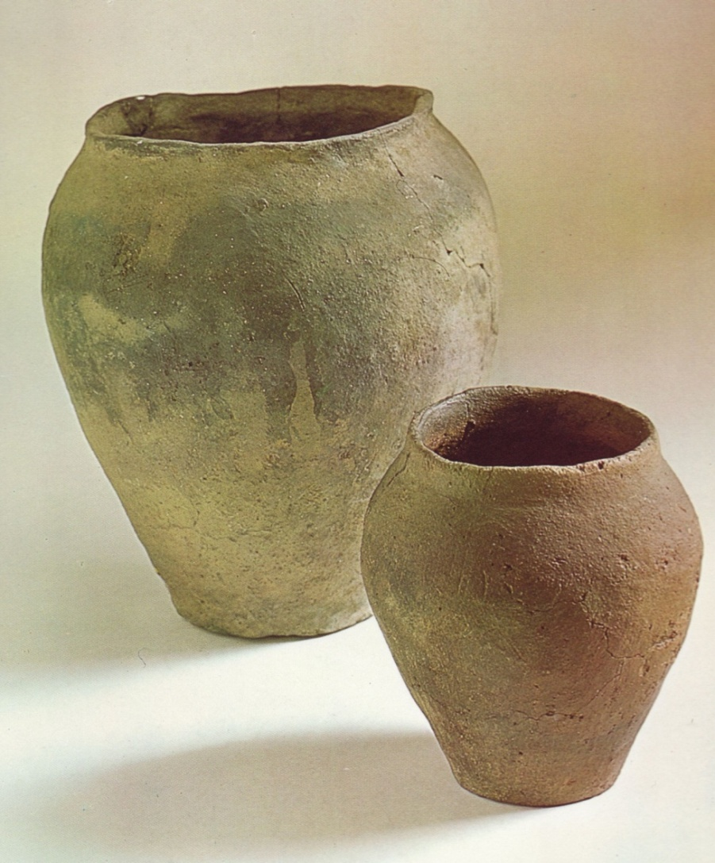
Nádoby pražského typu
Zdroj: DEKAN, Ján. Veľká Morava. Doba a umenie. Bratislava 1976, obr. 24.

Slide 10
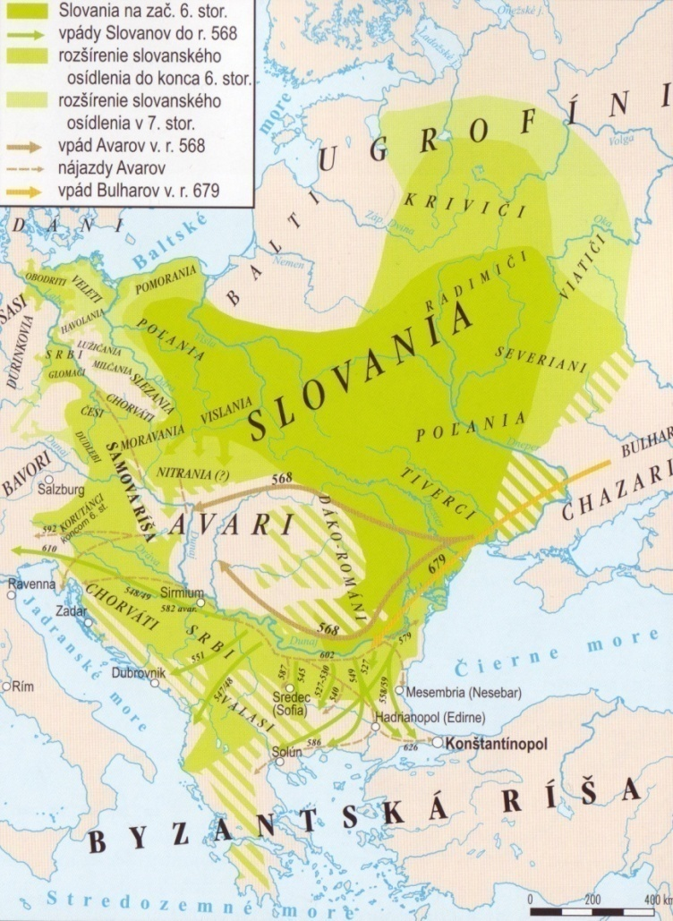
Rozšírenie Slovanov v 6. až 7. storočí
Zdroj: Ottov historický atlas – Slovensko. Praha 2009, s. 61.

Slide 11
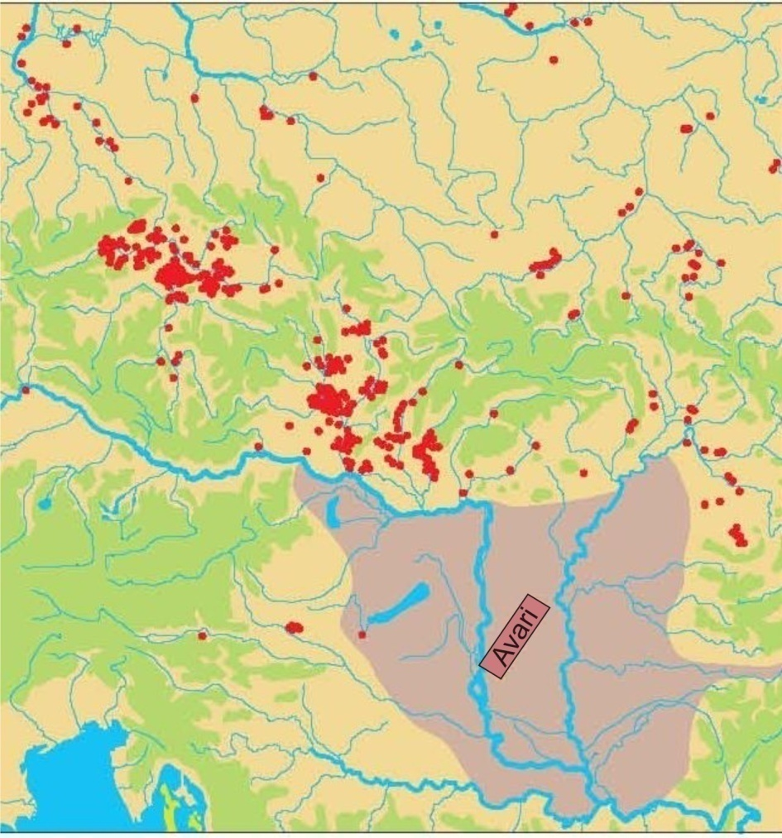
Lokality s nálezmi kultúry s keramikou pražského typu
Zdroj: FUSEK, GABRIEL. Frühe Slawen im Mitteldonaugebiet. In: BEMMANN, Jan – SCHMAUDER, Michael (Hrsg.). Kulturwandel in Mitteleuropa. Langobarden – Awaren – Slawen. Bonn 2008, s. 653.

Slide 12
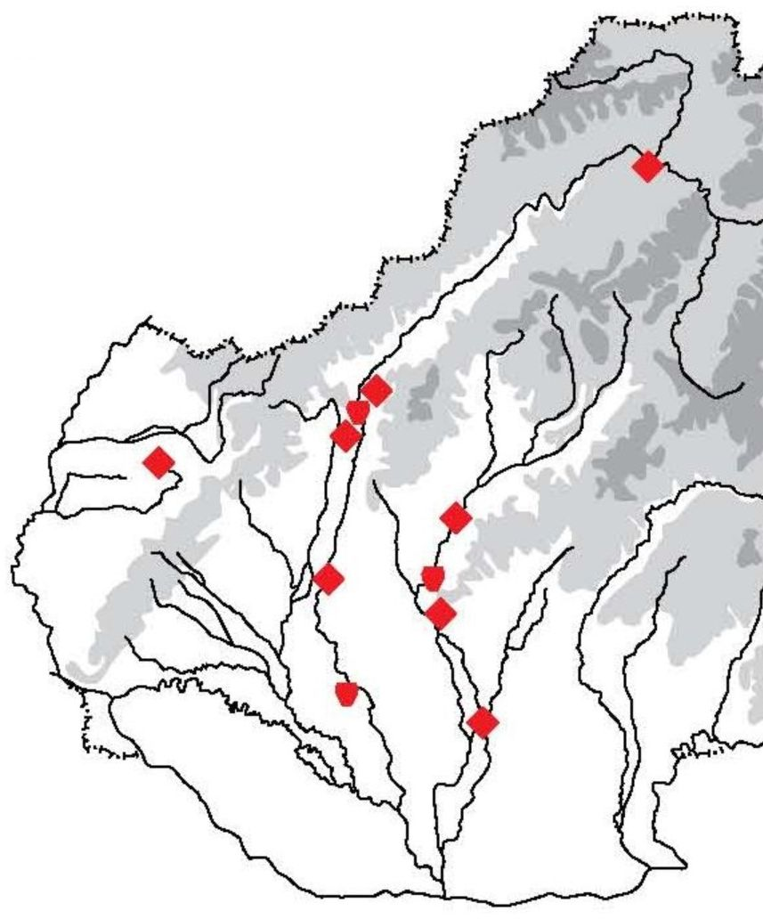
Najstaršie slovanské osídlenie Slovenska
Zdroj: FUSEK, Gabriel. Frühe Slawen im Mitteldonaugebiet. In: BEMMANN, Jan – SCHMAUDER, Michael (Hrsg.). Kulturwandel in Mitteleuropa. Langobarden – Awaren – Slawen. Bonn 2008, s. 650.

Slide 13
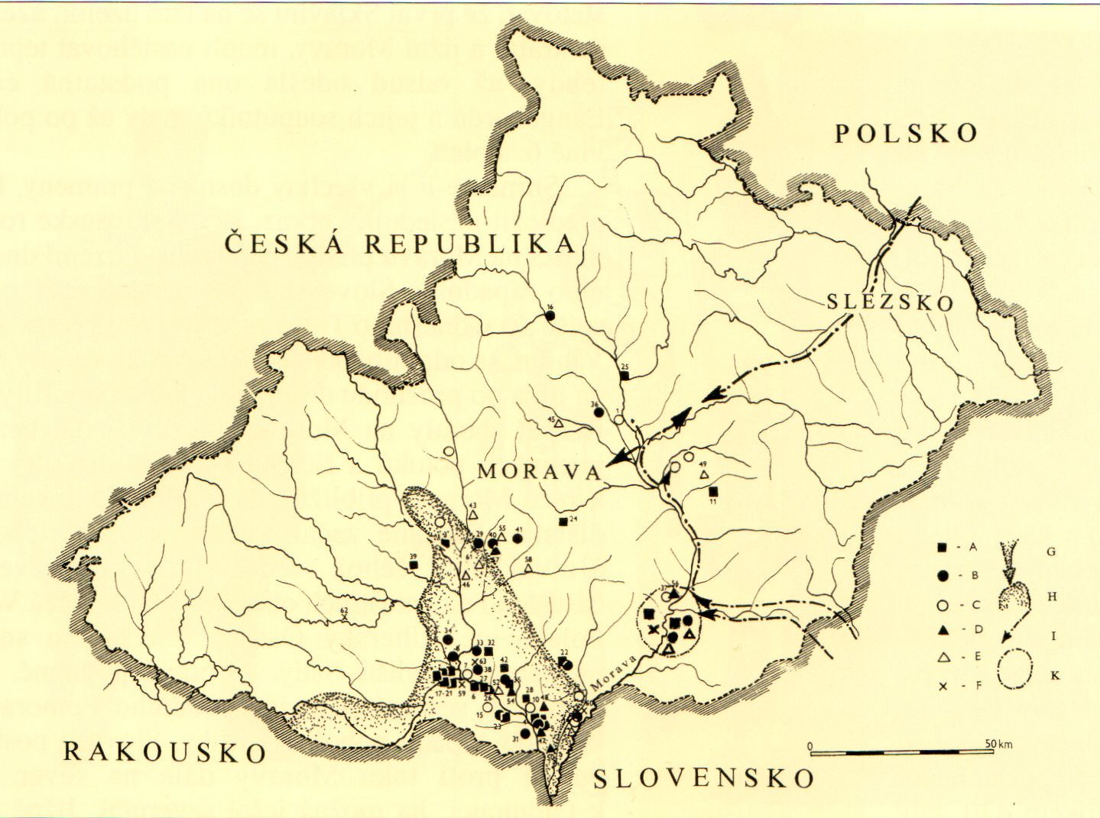
Slovania na Morave v 2. polovici 6. storočia
Zdroj: GALUŠKA, Luděk. Slované doteky předků. O životě na Moravě 6. – 10. století. Brno 2004, s. 14.

Slide 14
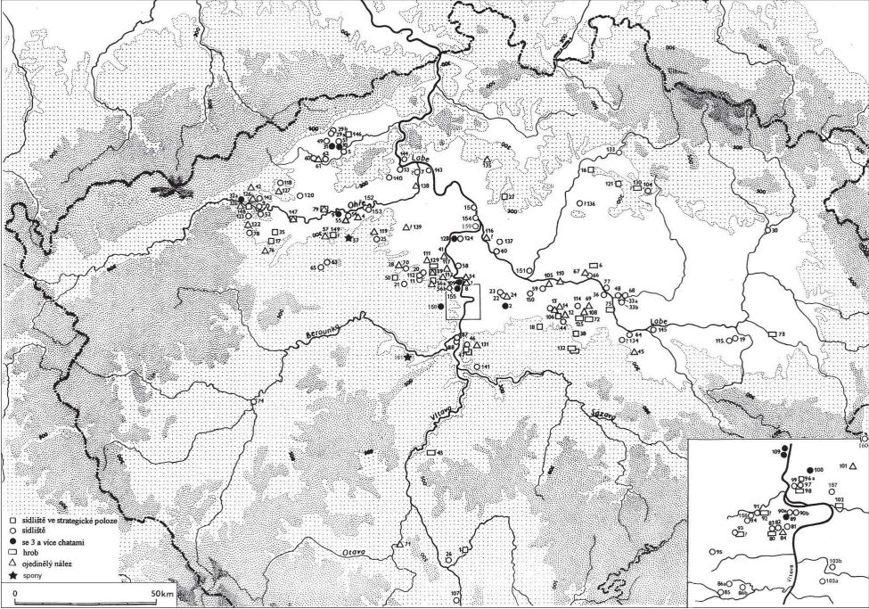
Najstaršie slovanské osídlenie Čiech
Zdroj: PROFANTOVÁ, Naďa. Die frühslawische Besiedlung Böhmens und archäologische Spuren der Kontakte zum früh- und mittelawarischen sowie merowingischen Kulturkreis. In: BEMMANN, Jan – SCHMAUDER, Michael (Hrsg.). Kulturwandel in Mitteleuropa. Langobarden – Awaren – Slawen. Bonn 2008, s. 621.

Slide 15
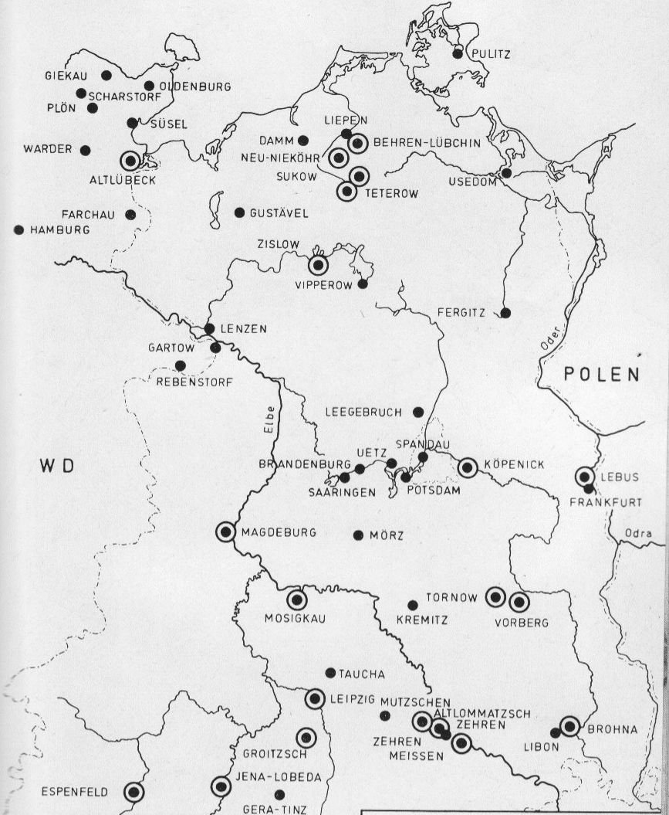
Najznámejšie slovanské lokality vo východnom Nemecku
Zdroj: HERRMANN, Joachim. Kultur und Kunst der Slawen in Deutschland vom 7. bis 13. Jahrhundert. Berlin 1985, obr. 1.

Slide 16
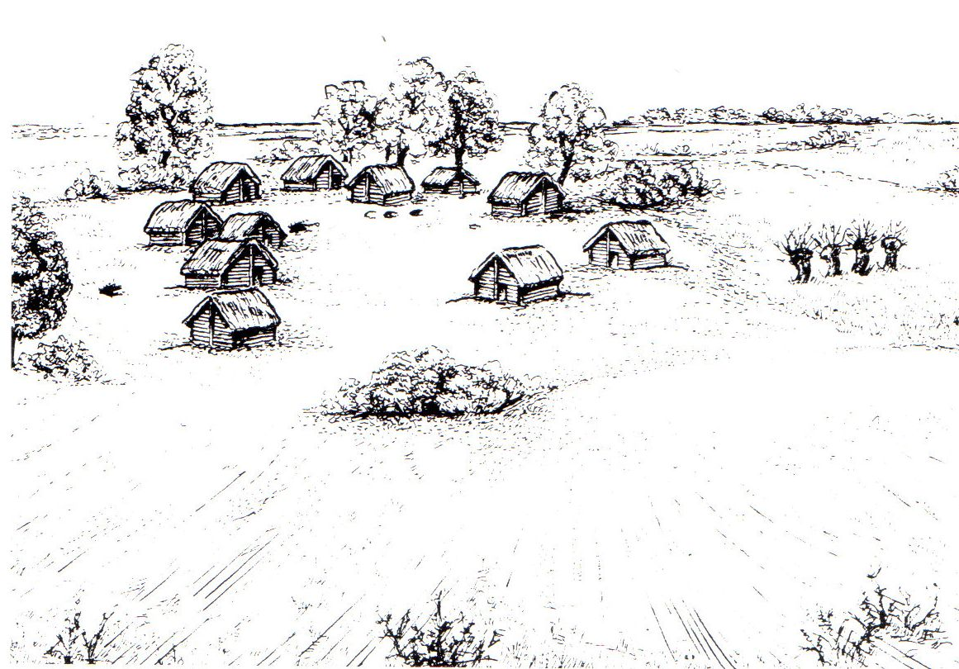
Rekonštrukcia vidieckeho sídla v Dessau - Mosigkau
Zdroj: HERRMANN, Joachim (Hrsg.). Die Slawen in Deutschland. Berlin, 1970,
s. 127, obr. 51.

Slide 17
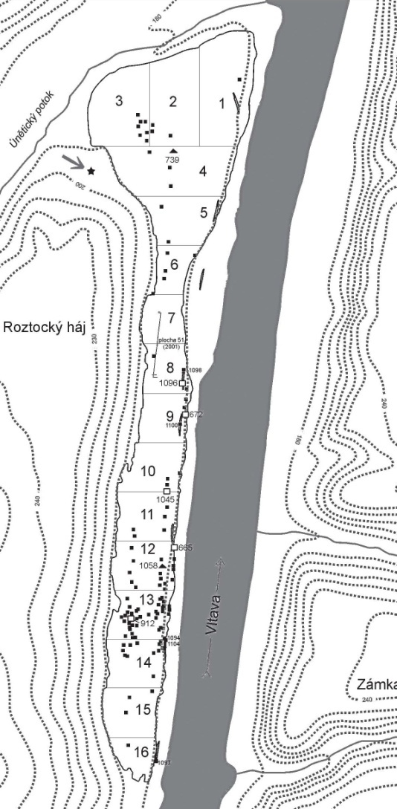
Roztoky u Prahy
Zdroj: PROFANTOVÁ, Naďa. Die frühslawische Besiedlung Böhmens und archäologische Spuren der Kontakte zum früh- und mittelawarischen sowie merowingischen Kulturkreis. In: BEMMANN, Jan – SCHMAUDER, Michael (Hrsg.). Kulturwandel in Mitteleuropa. Langobarden – Awaren – Slawen. Bonn 2008, s. 623.

Slide 18
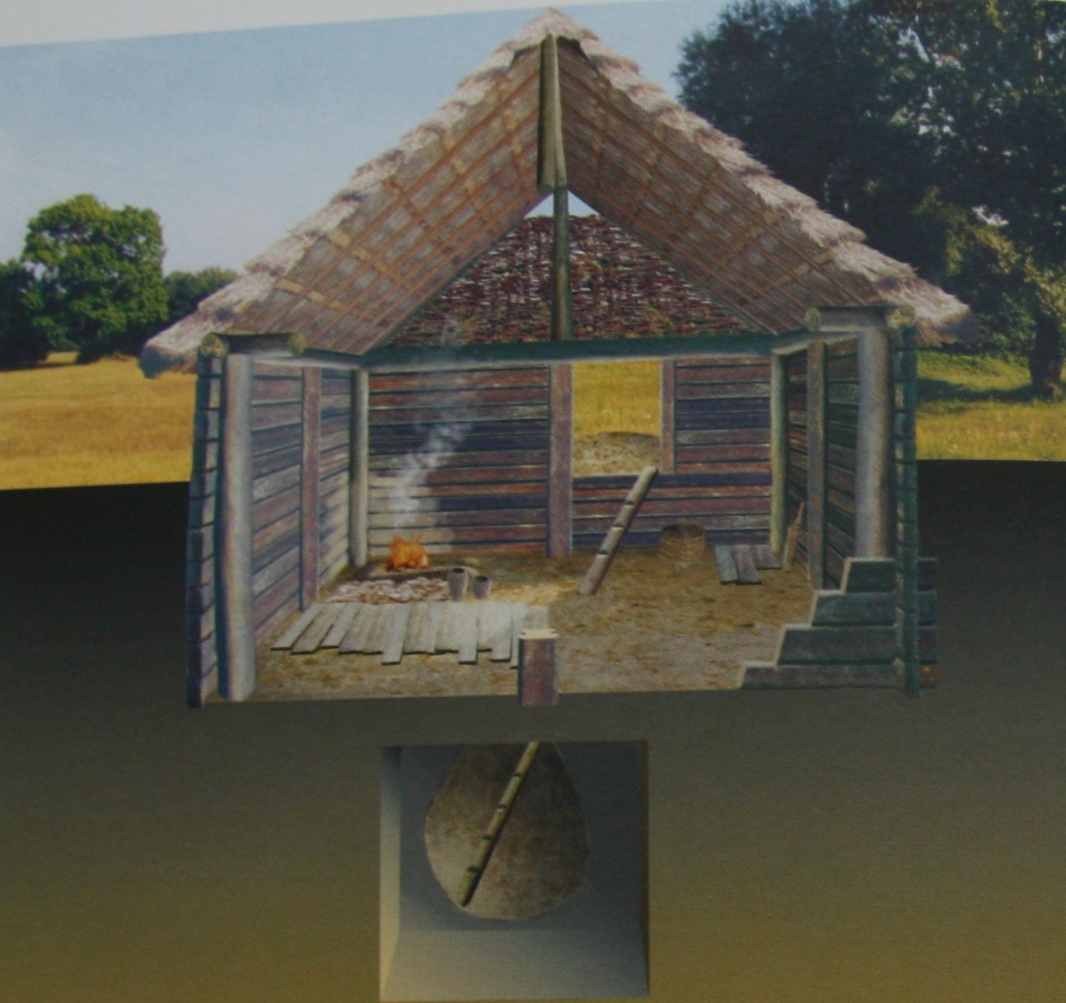
Rekonštrukcia slovanského obydlia z lokality
Krakow - Nova Huta
Zdroj: POLESKA, Paulina – BOBER, Janusz – KRĄJPIEC, Marek. Wczesnosłowiańska półziemianka z osady w wyciążu, stanowisko 58, w Krakowie Nowej Hucie. In: KACZANOWSKI, Piotr - PARCZEWSKI, Michał (red). Archeologia o poczatkach Słowian. Kraków 2005, s. 608.

Slide 19
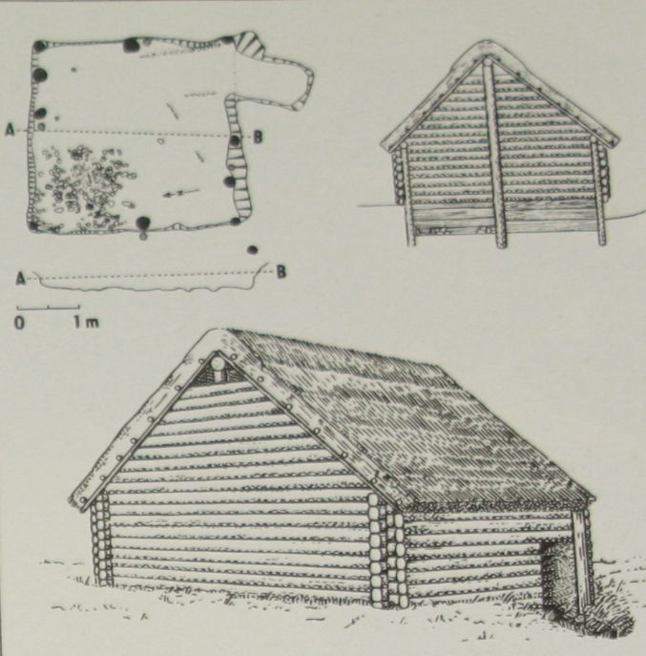
Rekonštrukcia slovanského obydlia
Dessau - Mosigkau
Zdroj: HERRMANN, Joachim (Hrsg.). Die Slawen in Deutschland. Berlin, 1970, s. 139, obr. 60.

